Slide 1
Pūharakeketapu - Kāri Pikitia
Anei ētahi ngohe hei whakamahi i ēnei kāri pikitia.
Whakaraupapahia te pūrākau. Kōrero i te tīmatanga, i te puku o te kōrero me te mutunga. Kōwhiria kia kotahi, kia toru aha rānei ngā kāri ki te kōrero mō te pūrākau. | Tuhia he kōrero mō tētahi o ngā pikitia He kēmu ‘ko wai au/he aha ahau?’ Kōrero mō te āhuatanga o te kiripuaki. Kōrero mō te horopaki, mō ngā kiripuaki, mō ngā ariā matua o te kōrero nei

Slide 2
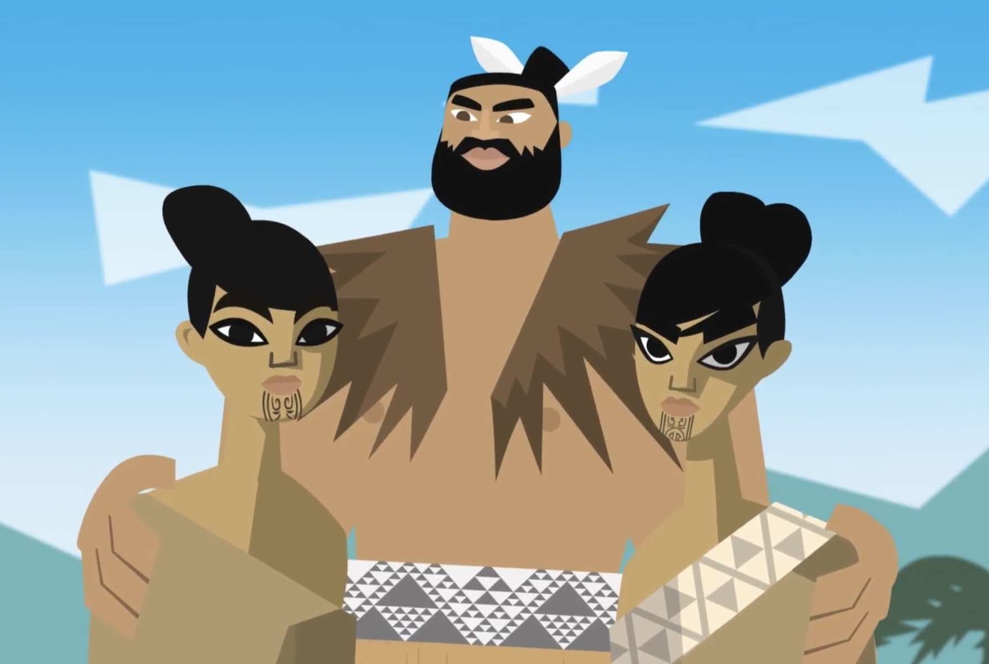
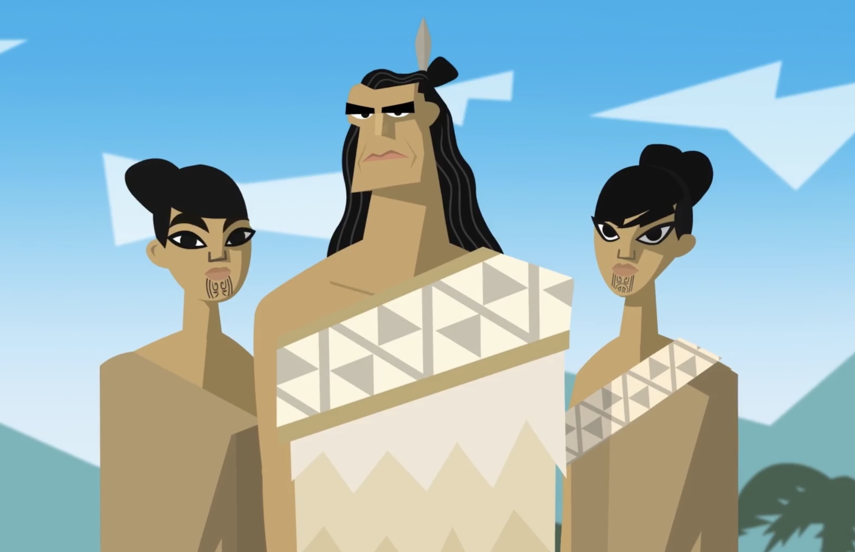
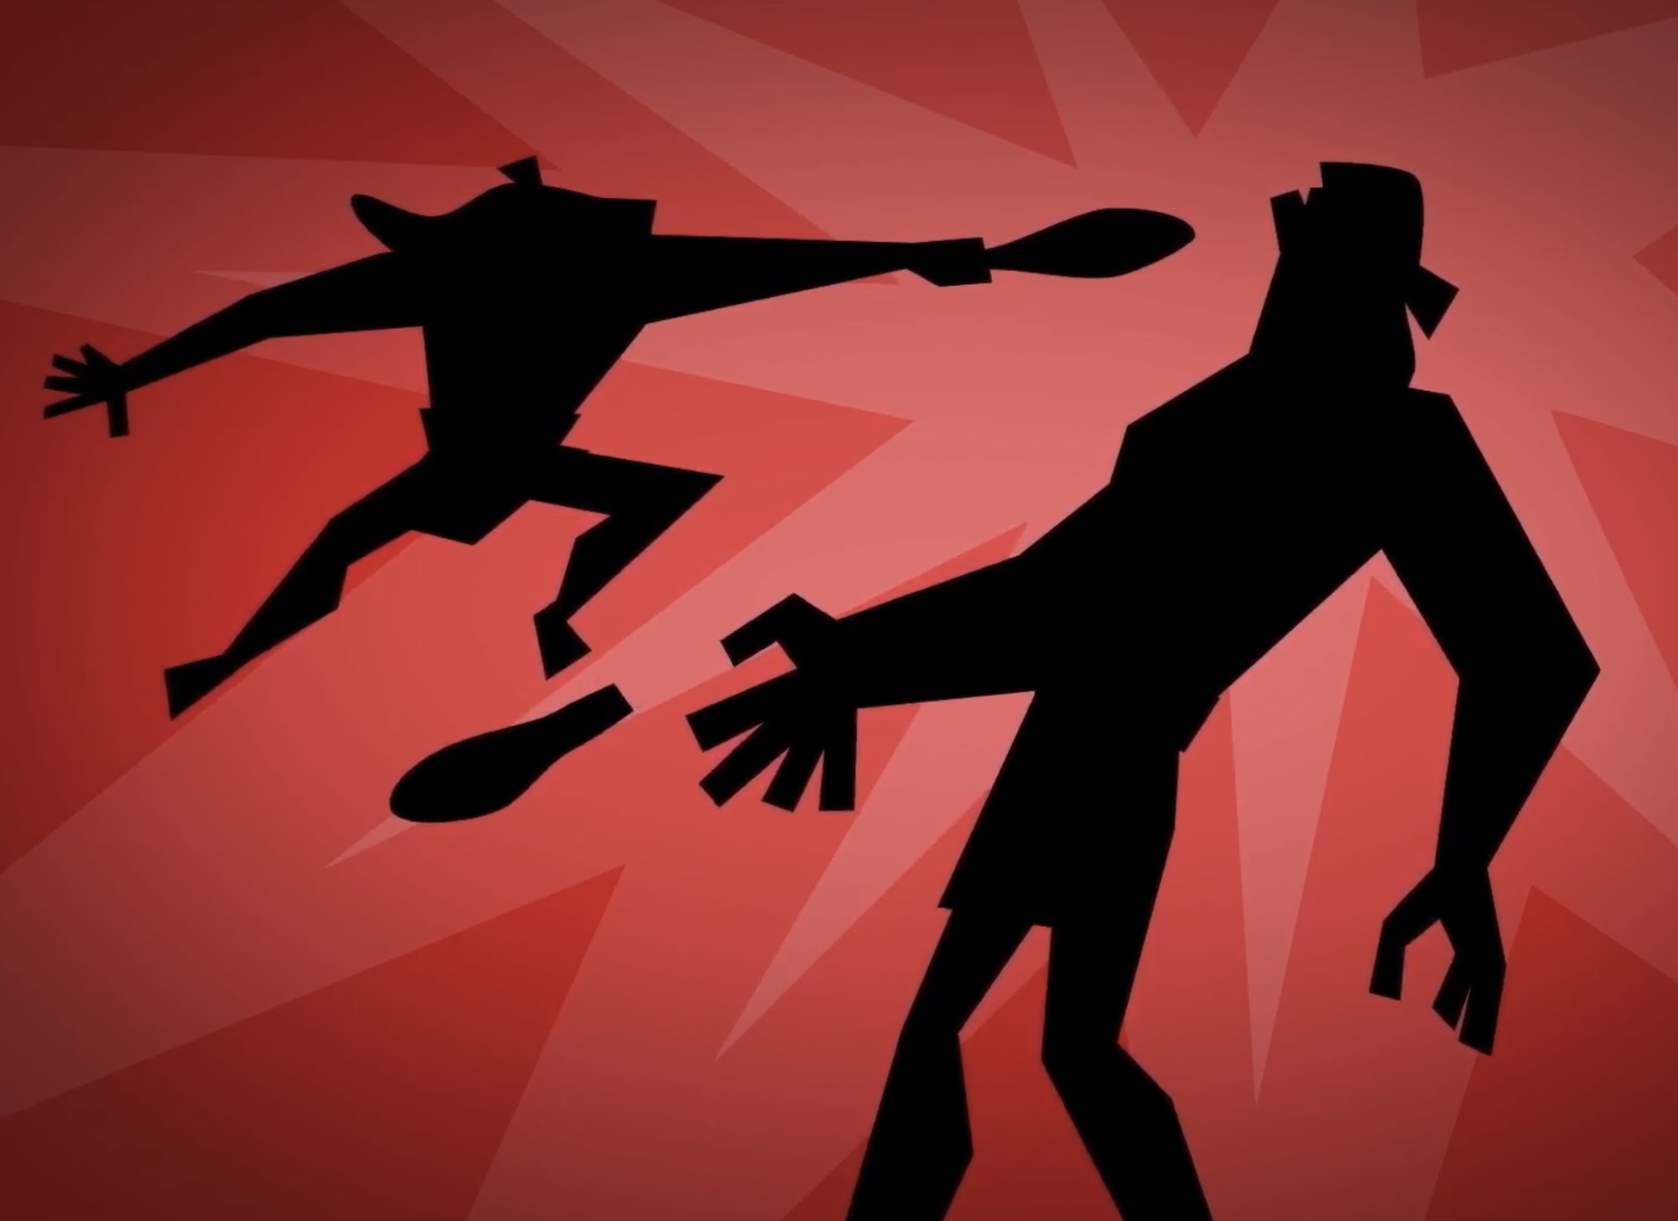
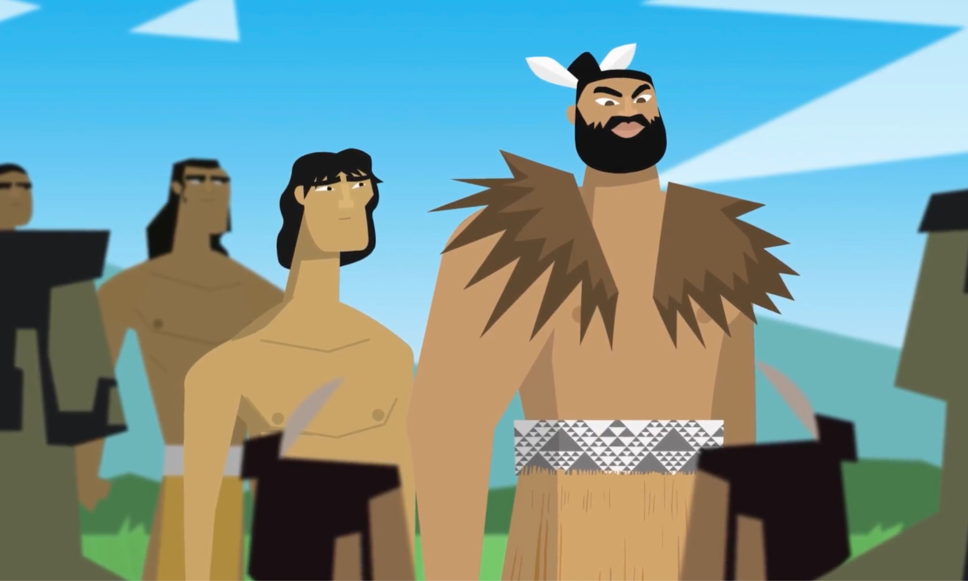

Slide 3
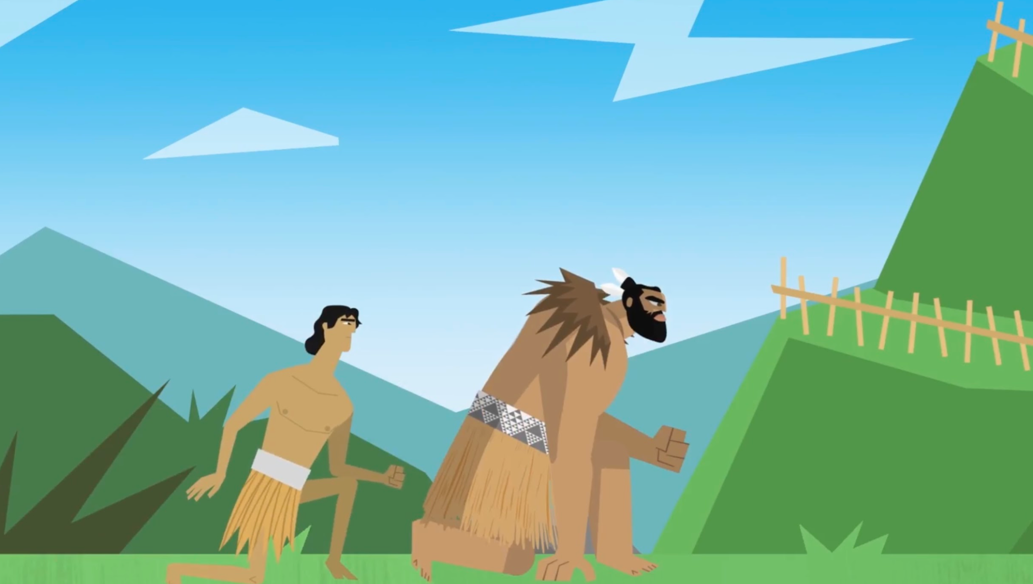
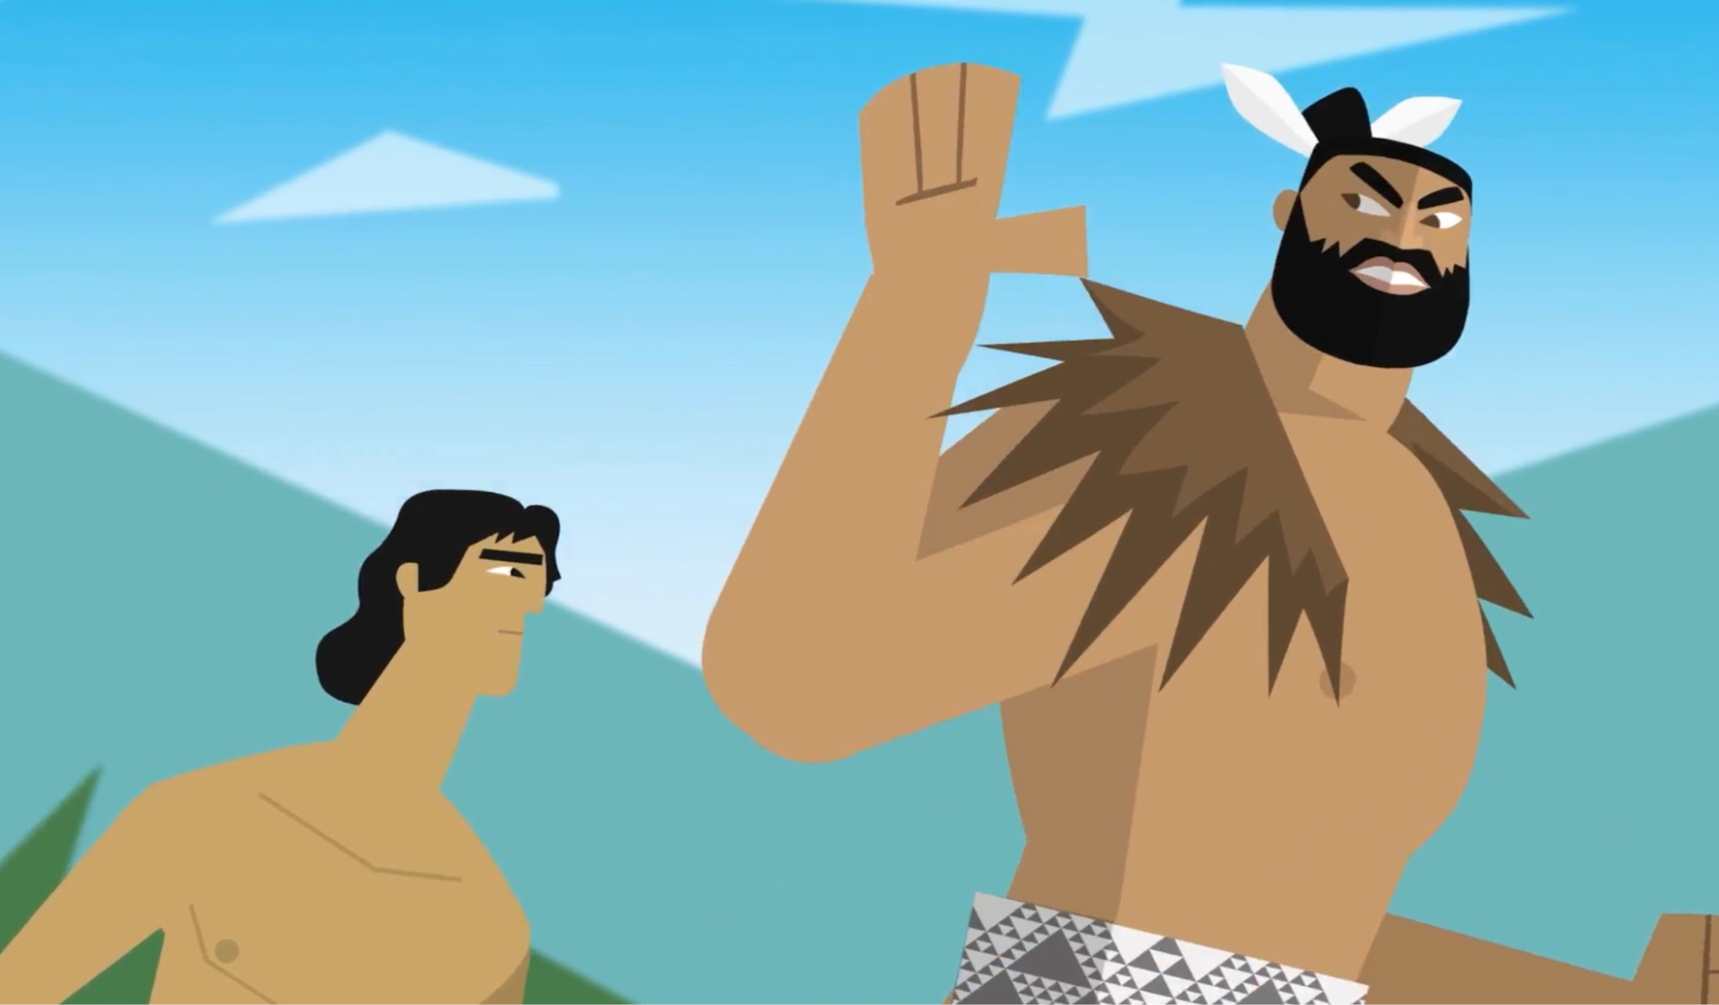
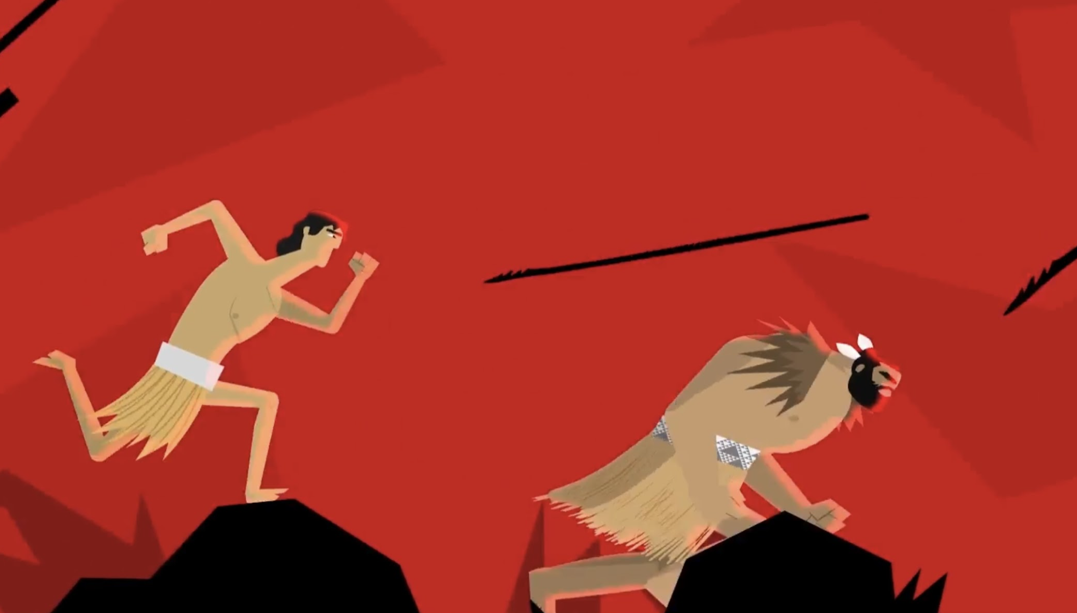
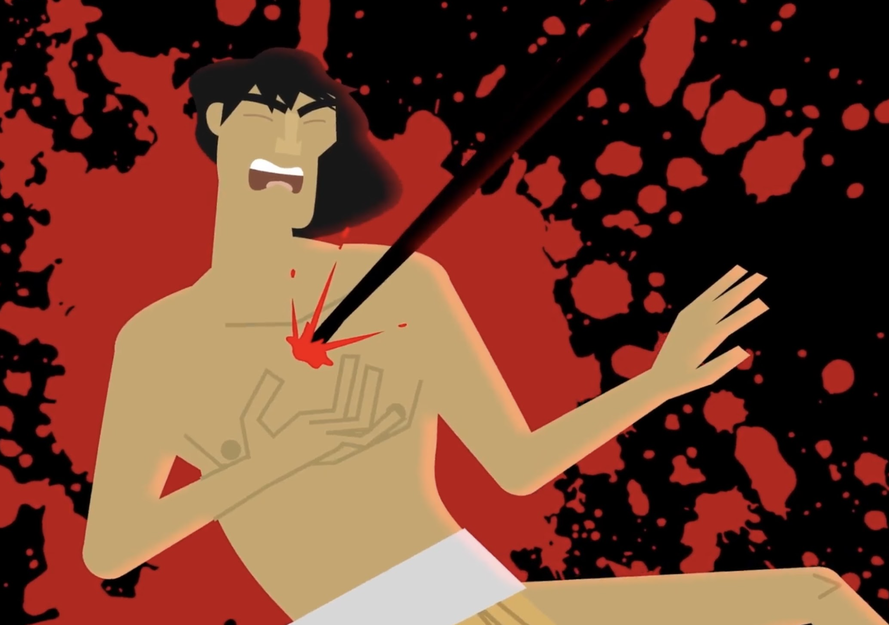

Slide 4
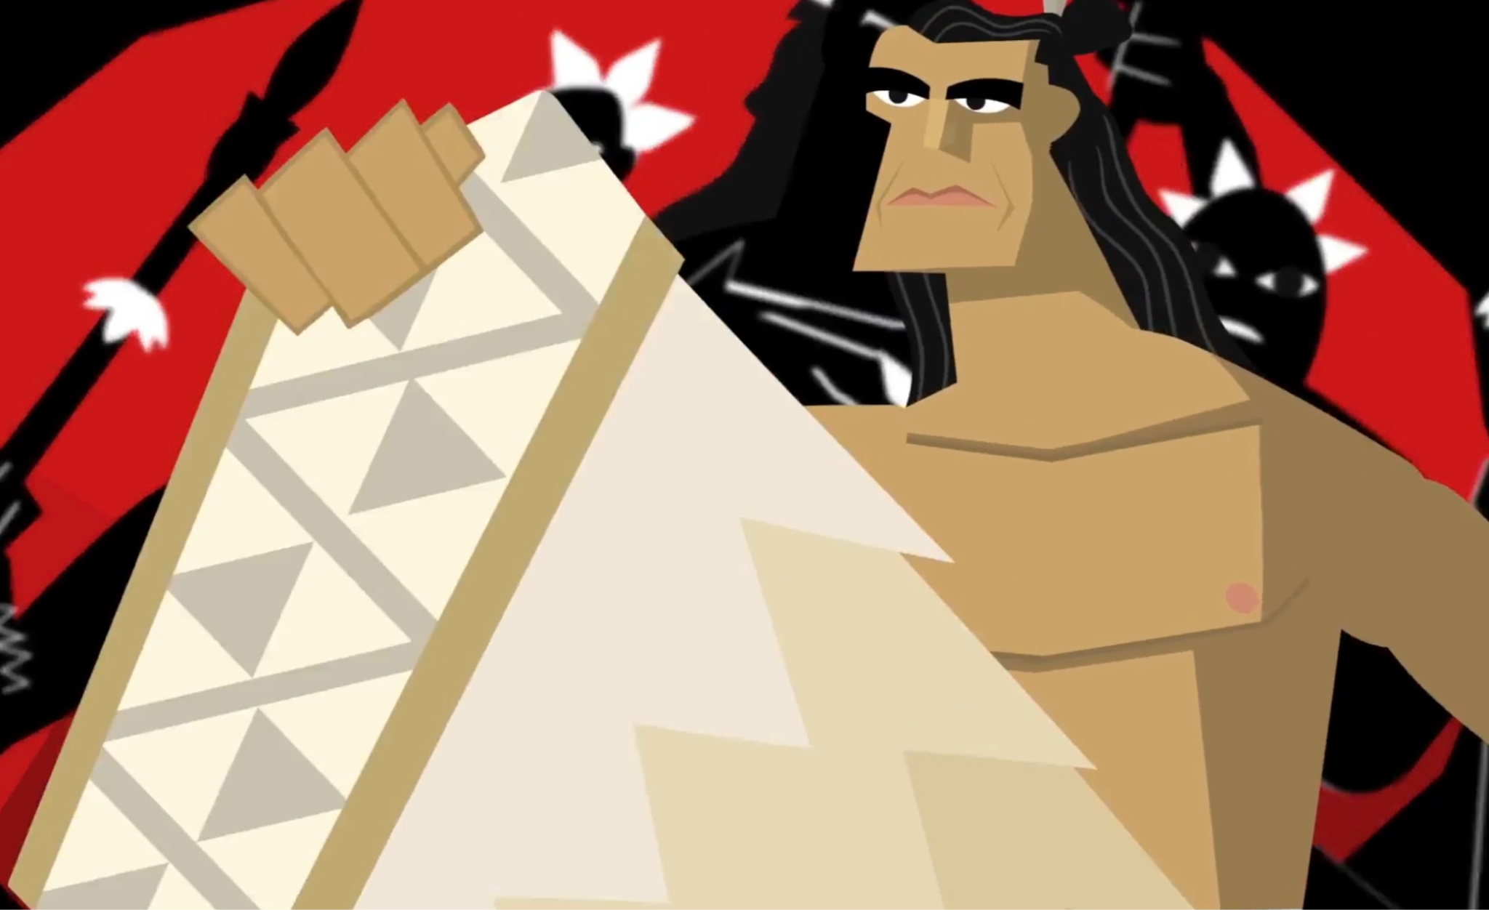
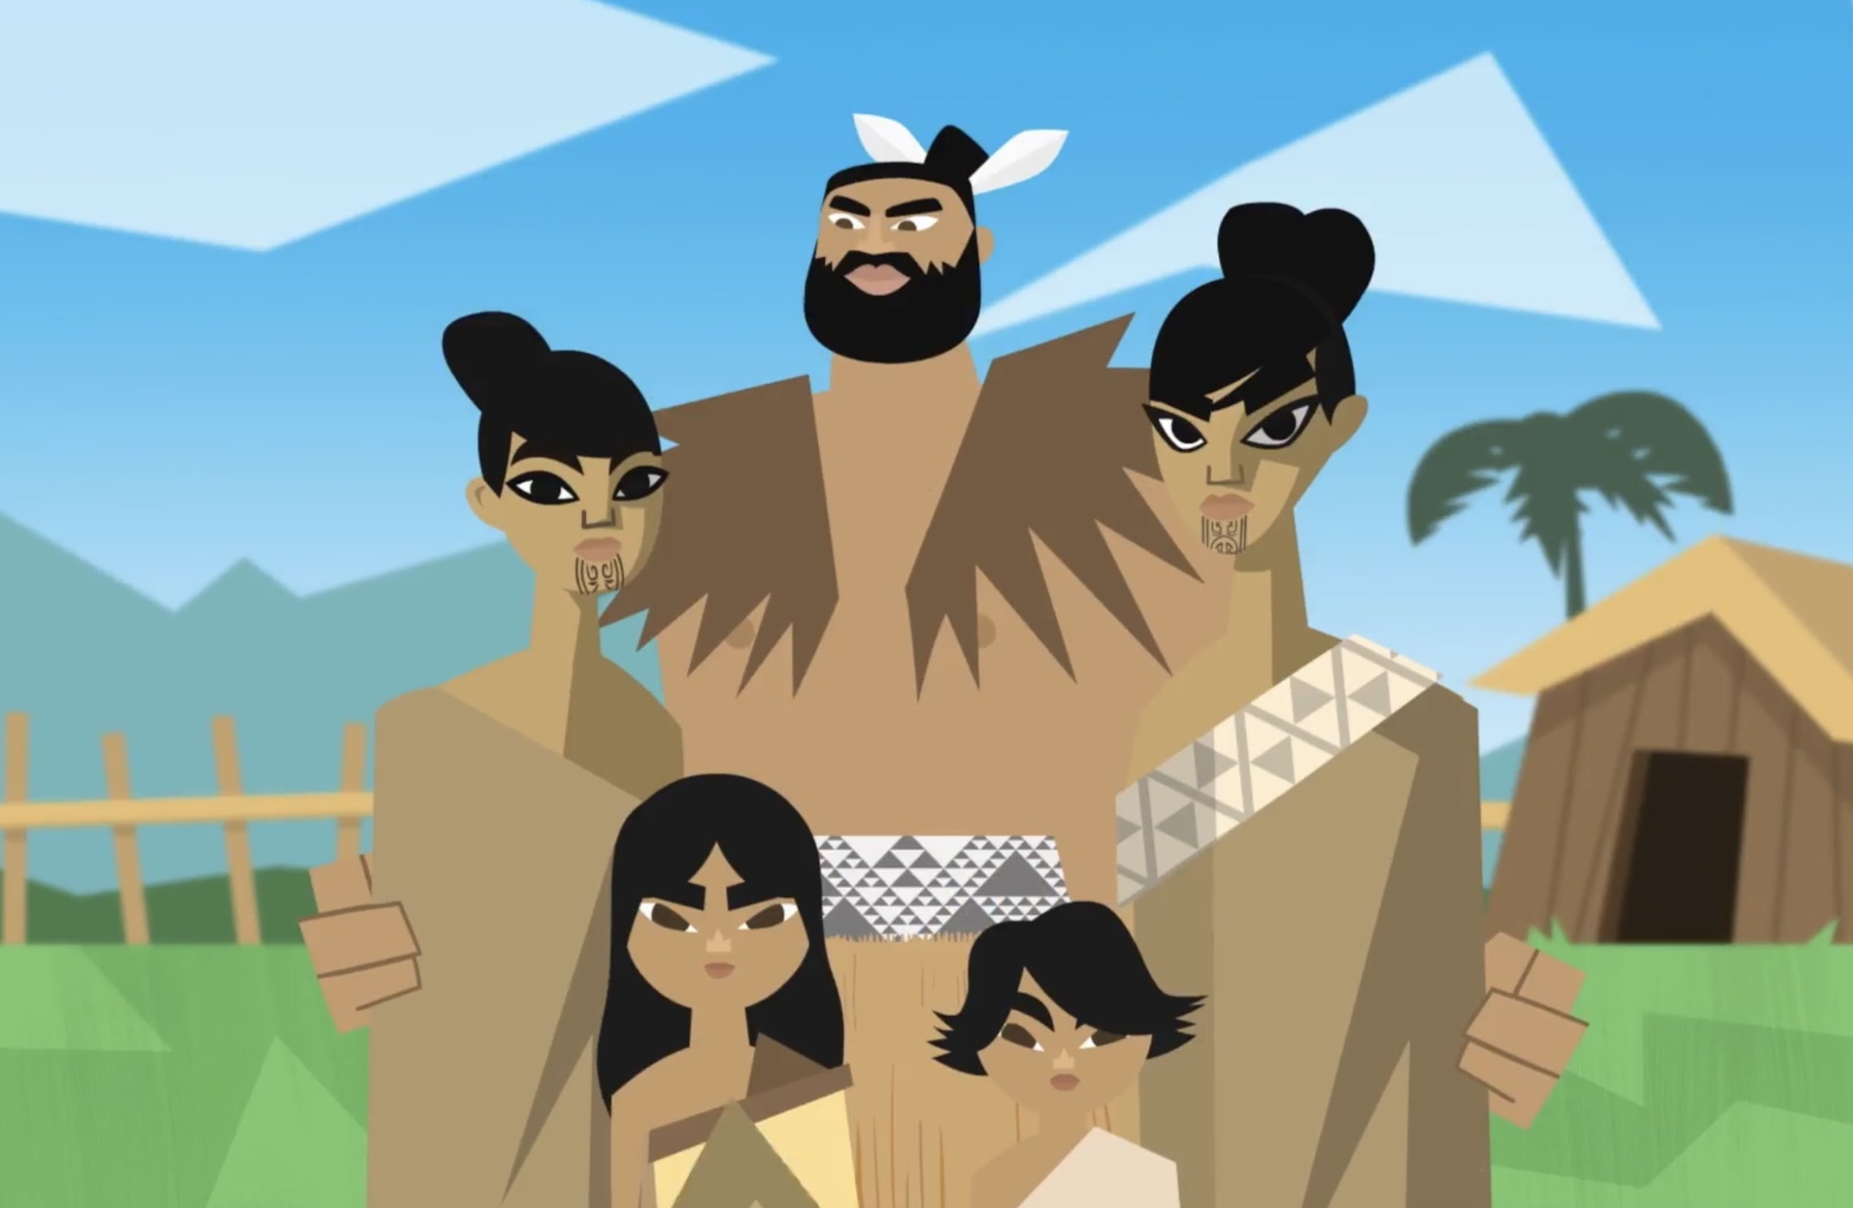
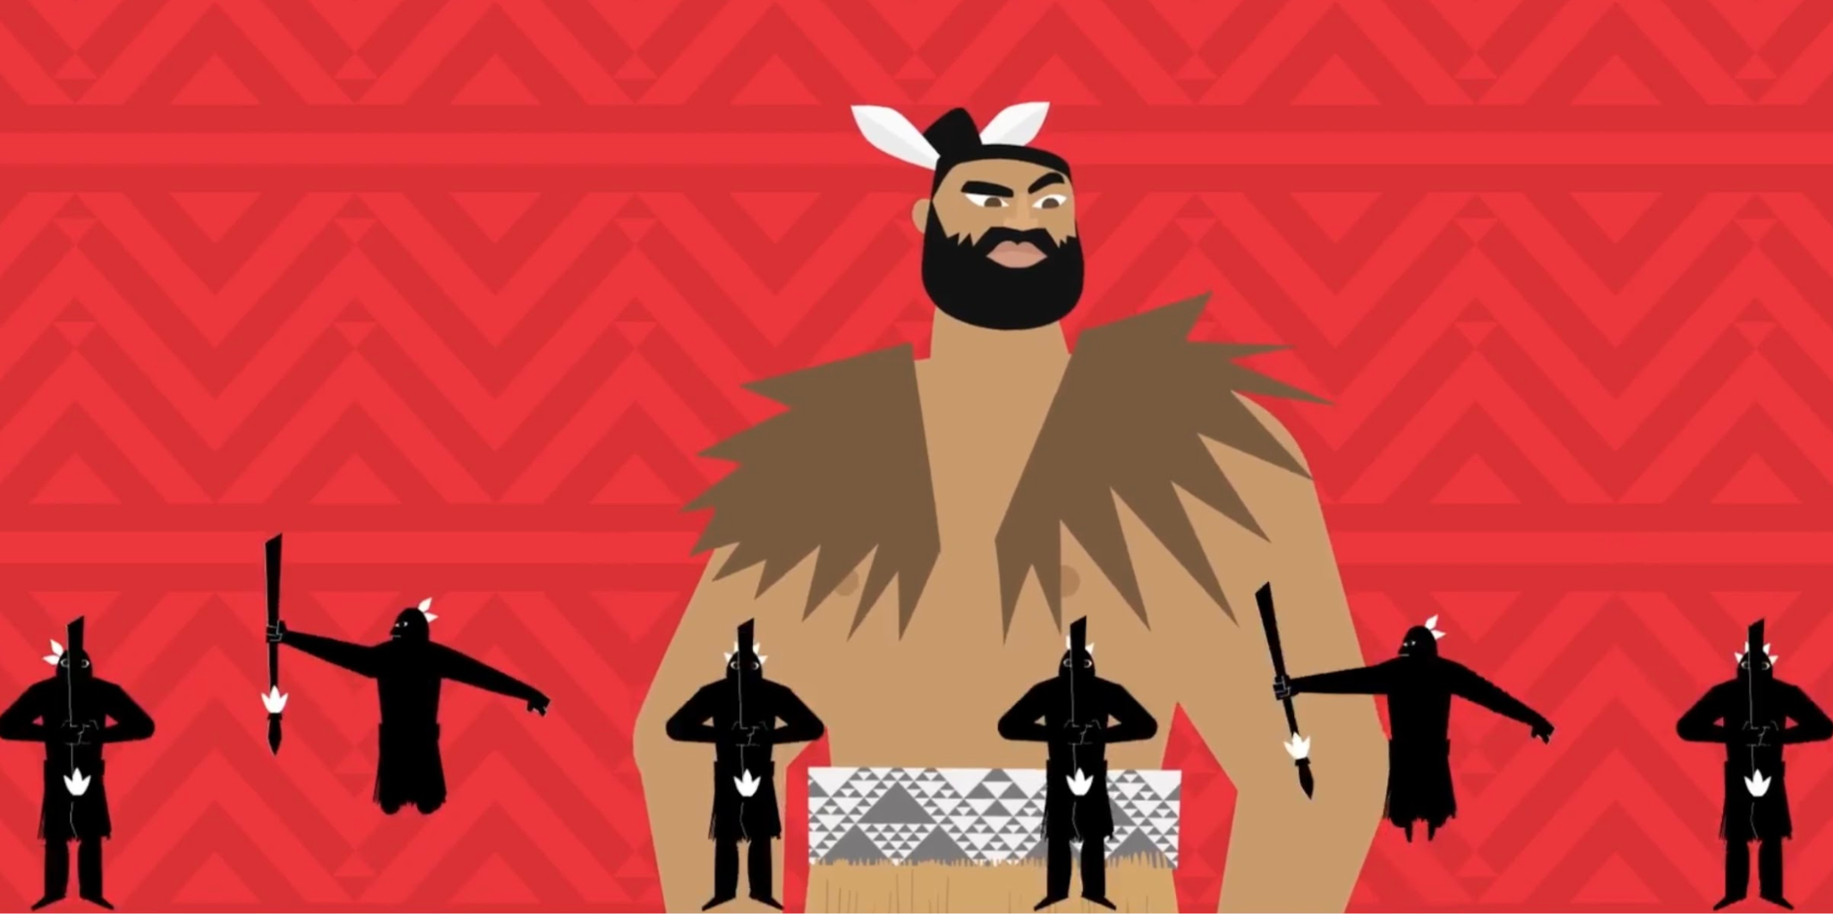
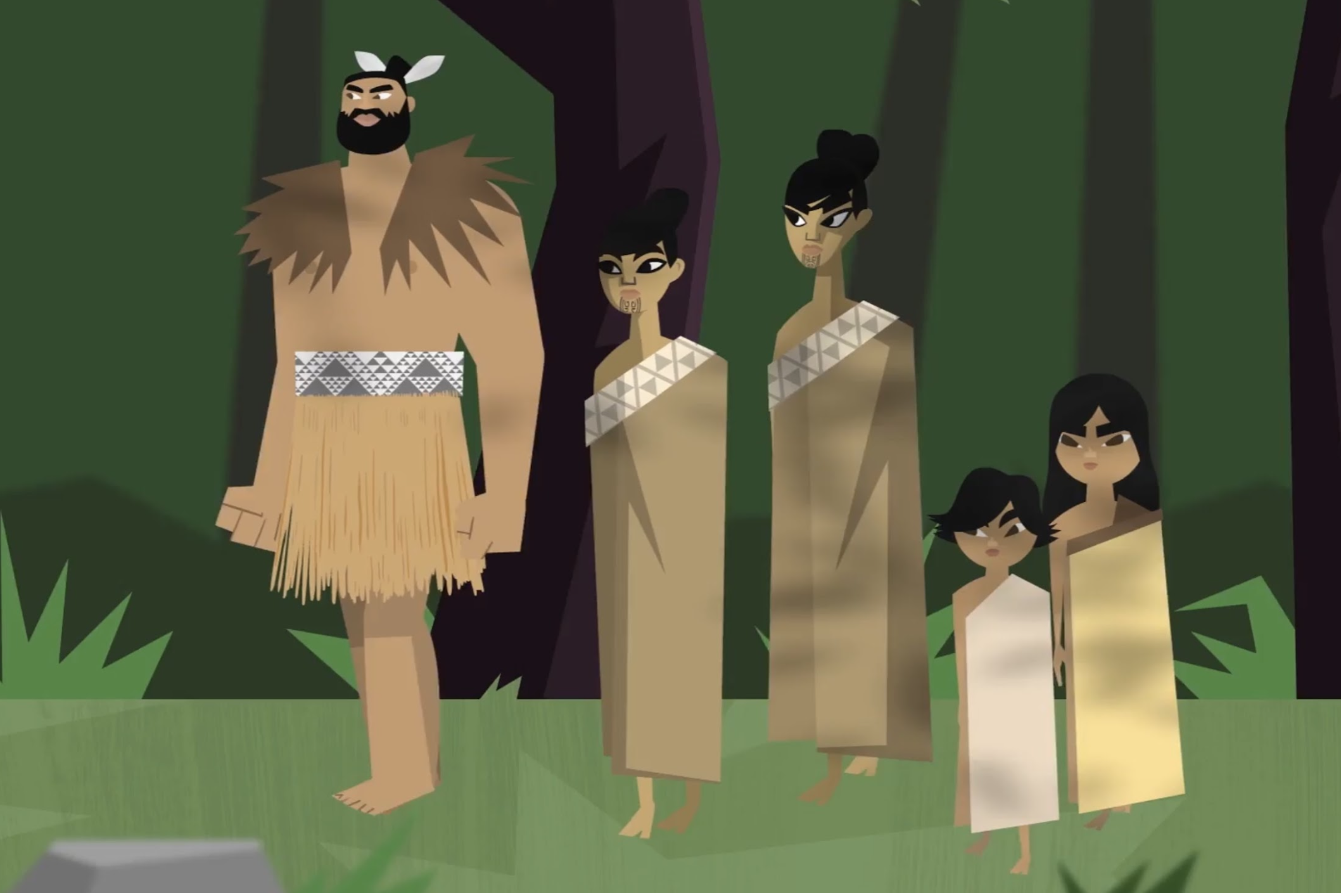

Slide 5
